Slide 1
The Store
Elin, Rebecka och Sara

Slide 2
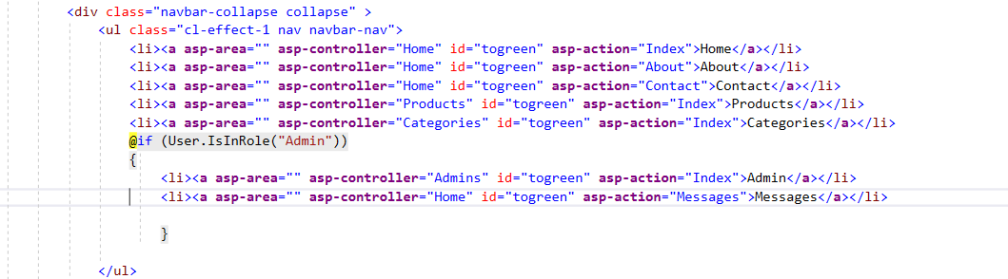
Visar vissa länkar endast för Admins
Notes:
Dema: visa hur det ser ut om man är vanlig användare och sen admin

Slide 3
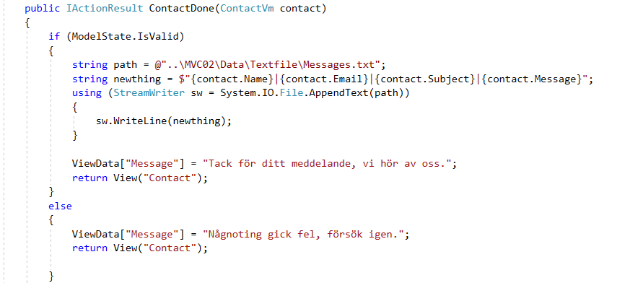
Hantera kontaktformulär

Slide 4
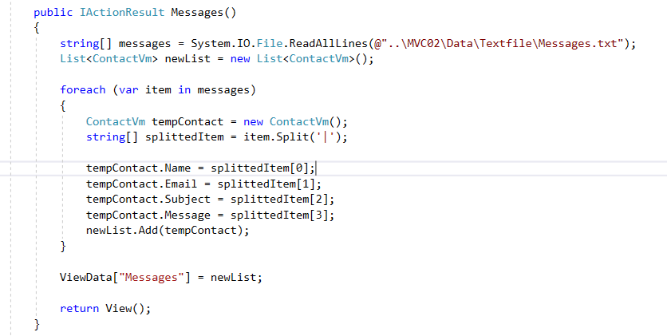
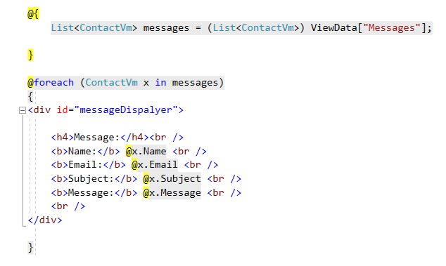

Slide 5
Lärdomar
Trello = grymt =)
Tagit mest tid: sätta igång, GIT
Störst utmaning:
Virrigt att göra projekt i MVC när man inte riktigt greppat det
Virrigt med så många olika filer

